Slide 1
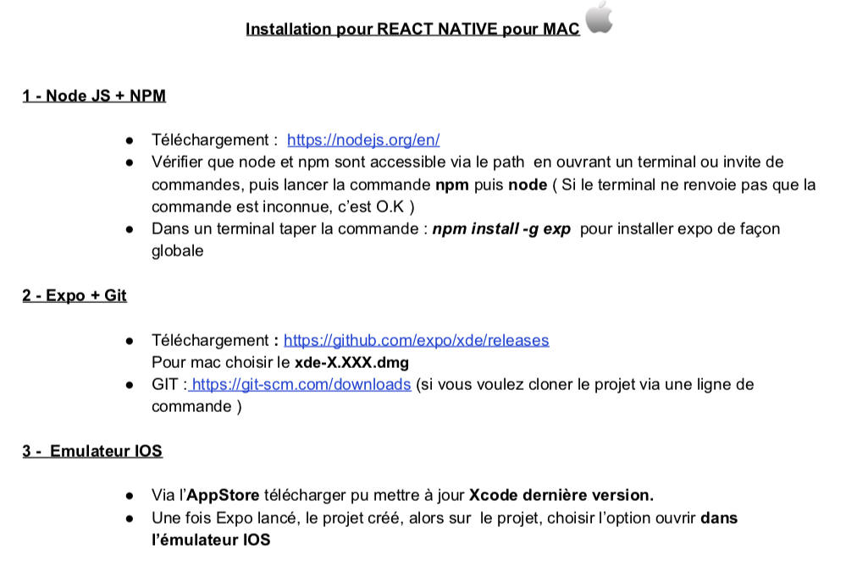
Installation et configuration

Slide 2
